Slide 1
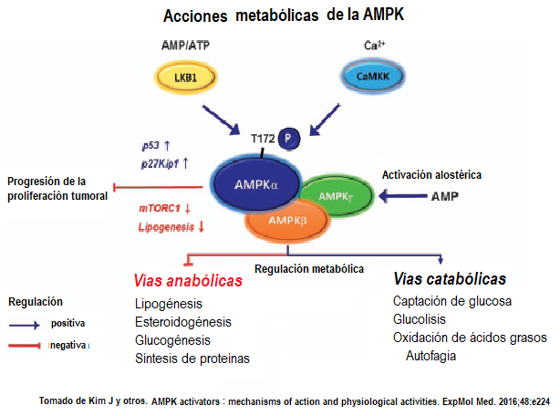
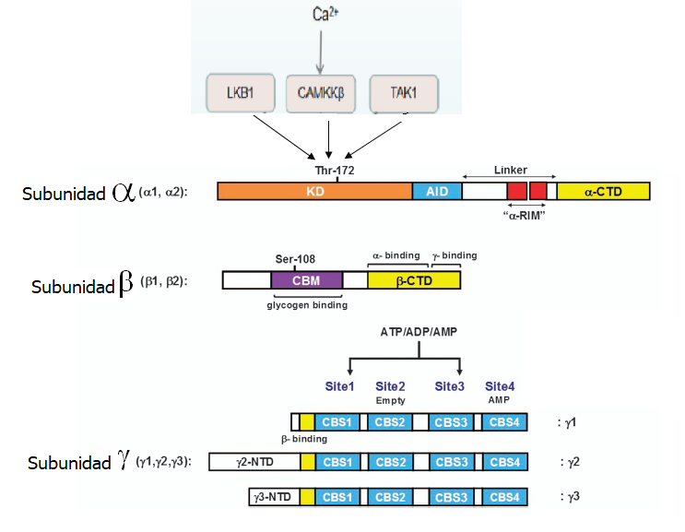
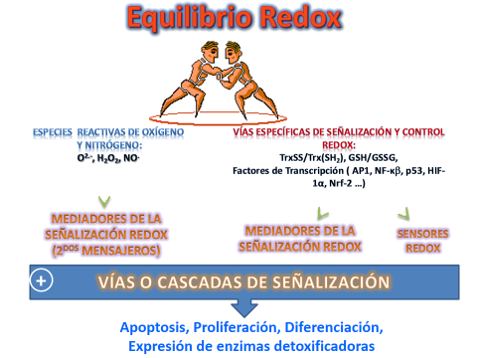
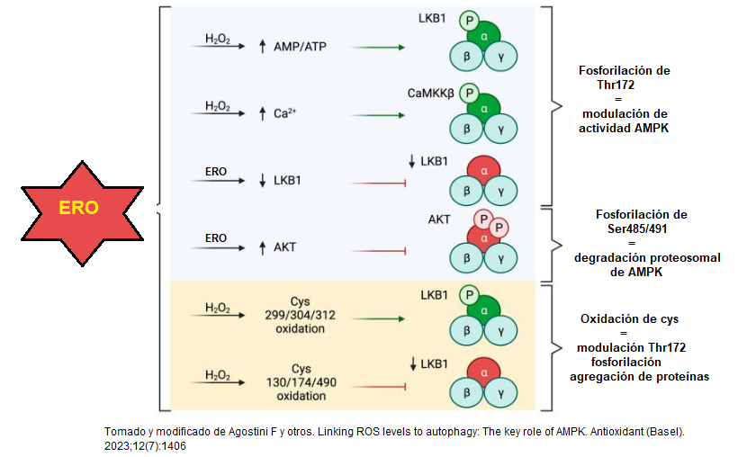
PROTEÍNA QUINASA ACTIVADA POR AMP. UN SENSOR ENERGÉTICO Y REDOX MCs Dra. Ela M. Céspedes Miranda*, MCs Dra. MCs Dra. Niurelkis Suárez Castillo, Dra. Alina Guerrero Ramírez, MCs. Lic. Yudith Chirolded Cabarroi *Correo electrónico: elaces@infomed.sld.cu. FCM “Calixto García”. La Habana
INTRODUCCIÓN
Un desbalance oxidante antioxidante con modificación de vías de señalización celular se produce en diversas condiciones fisiopatológicas. La proteína quinasa activada por AMP (AMPK) es una proteína sensora del metabolismo energético y su actividad puede ser modificada en diversas condiciones, entre las que se encuentra el estrés oxidativo.
Qué acciones ejerce la enzima en el metabolismo energético y que mecanismos reguladores mediados por estrés oxidativo responden a los cambios en la actividad de la enzima se reconocen?
DESARROLLO
La AMPK
Estructura molecular. AMPK: heterotrímero, subunidades α,β,γ
Mecanismos indirecto y directo de regulación de AMPK promovido por ERO
CONSIDERACIONES FINALES
La mayor actividad de la AMPK depende de la fosforilación en el residuo treonina 172 (Thr172) de la subunidad alfa, en función de estimular procesos catabólicos energéticos e inhibir procesos anabólicos para limitar el uso energético. Las especies reactivas del oxígeno pueden modificar la actividad de la enzima célula y tejido específico, mediante activación alostérica inducida por LKB1 y fosforilación en Thr172 o por aumento del calcio intracelular con activación de la proteína quinasa 2 quinasa dependiente de calcio/calmodulina (CaMkk2).
La oxidación directa por especies reactivas del oxígeno puede producirse en residuos de cisteína con cambios en la conformación de la enzima que determinan fosforilación en Thr172 o cambios que no permiten a la enzima ser fosforilada.
También se le atribuye un papel importante en la reparación del ADN y en la expresión de genes antioxidantes.
Activadores de la enzima, entre ellos antioxidantes, podrían ofrecer una alternativa terapéutica

